Slide 1


Classificazione automatica delle emozioni con BERT applicata a Stack Overflow
Relatore:
Prof. Michele Tomaiuolo
Tesi di Laurea di:
Matteo Gianvenuti
Matricola: 321490
Anno Accademico 2022/2023

Slide 2
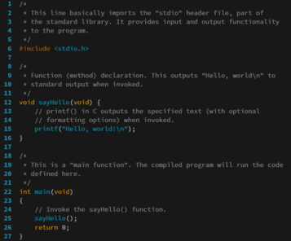
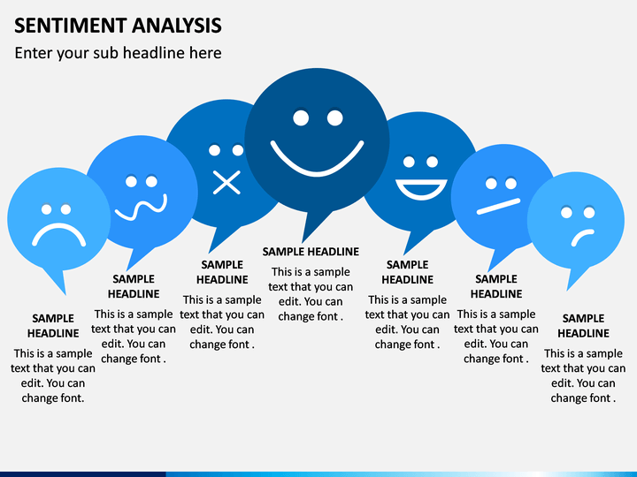
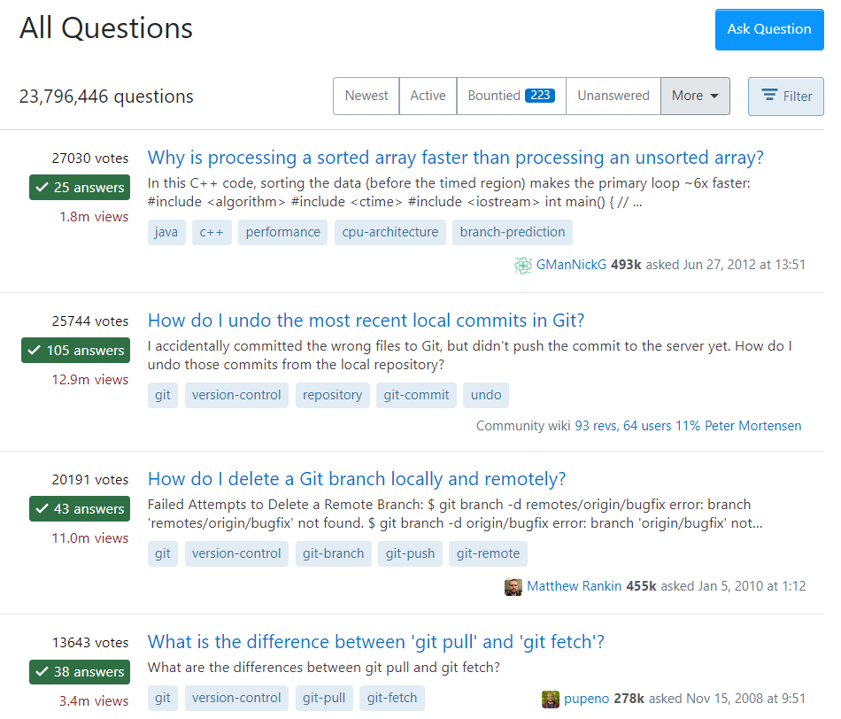
Introduzione
Obbiettivo
Linguaggi di programmazione
Sentiment Analysis
Stack Overflow

Slide 3
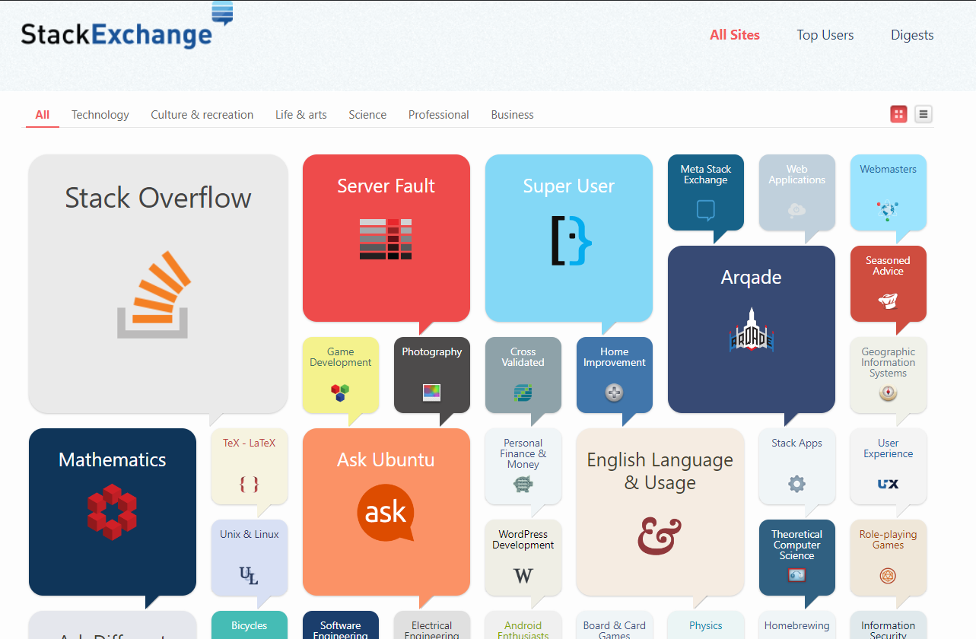
Selezione dei dati
Stack Exchange
Pulizia dei dati
Filtraggio dei linguaggi di programmazione

Slide 4
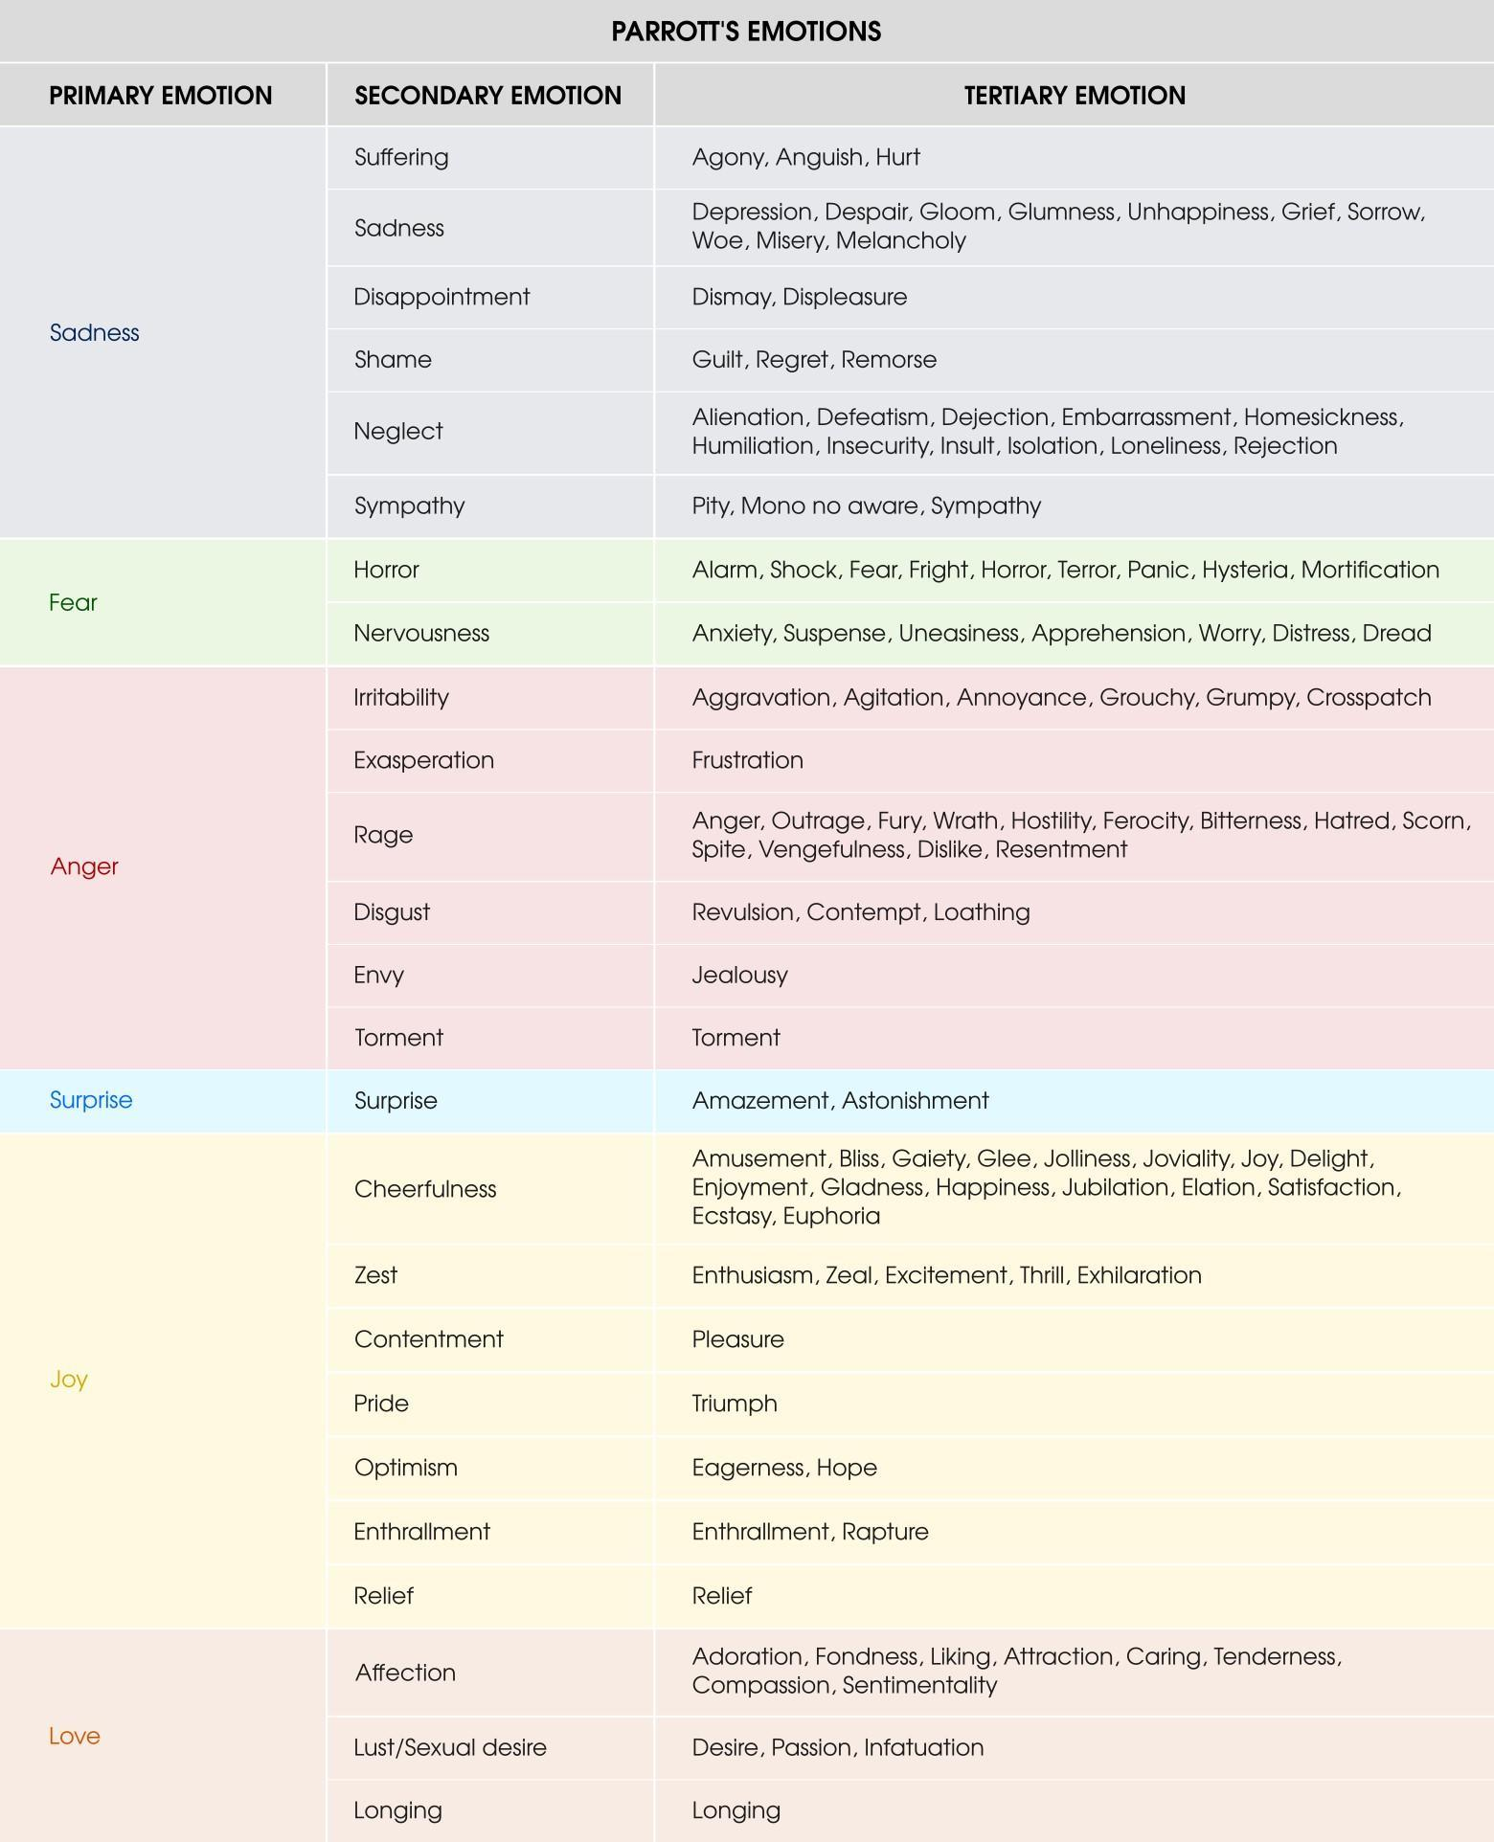
Classificazione
Modello di Parrott
BERT
😢
😨
😡
😲
😂
😍
😐

Slide 5
Distant supervision
Etichettatura automatica del dataset per l’addestramento
14.182 istanze
Dataset

Slide 6
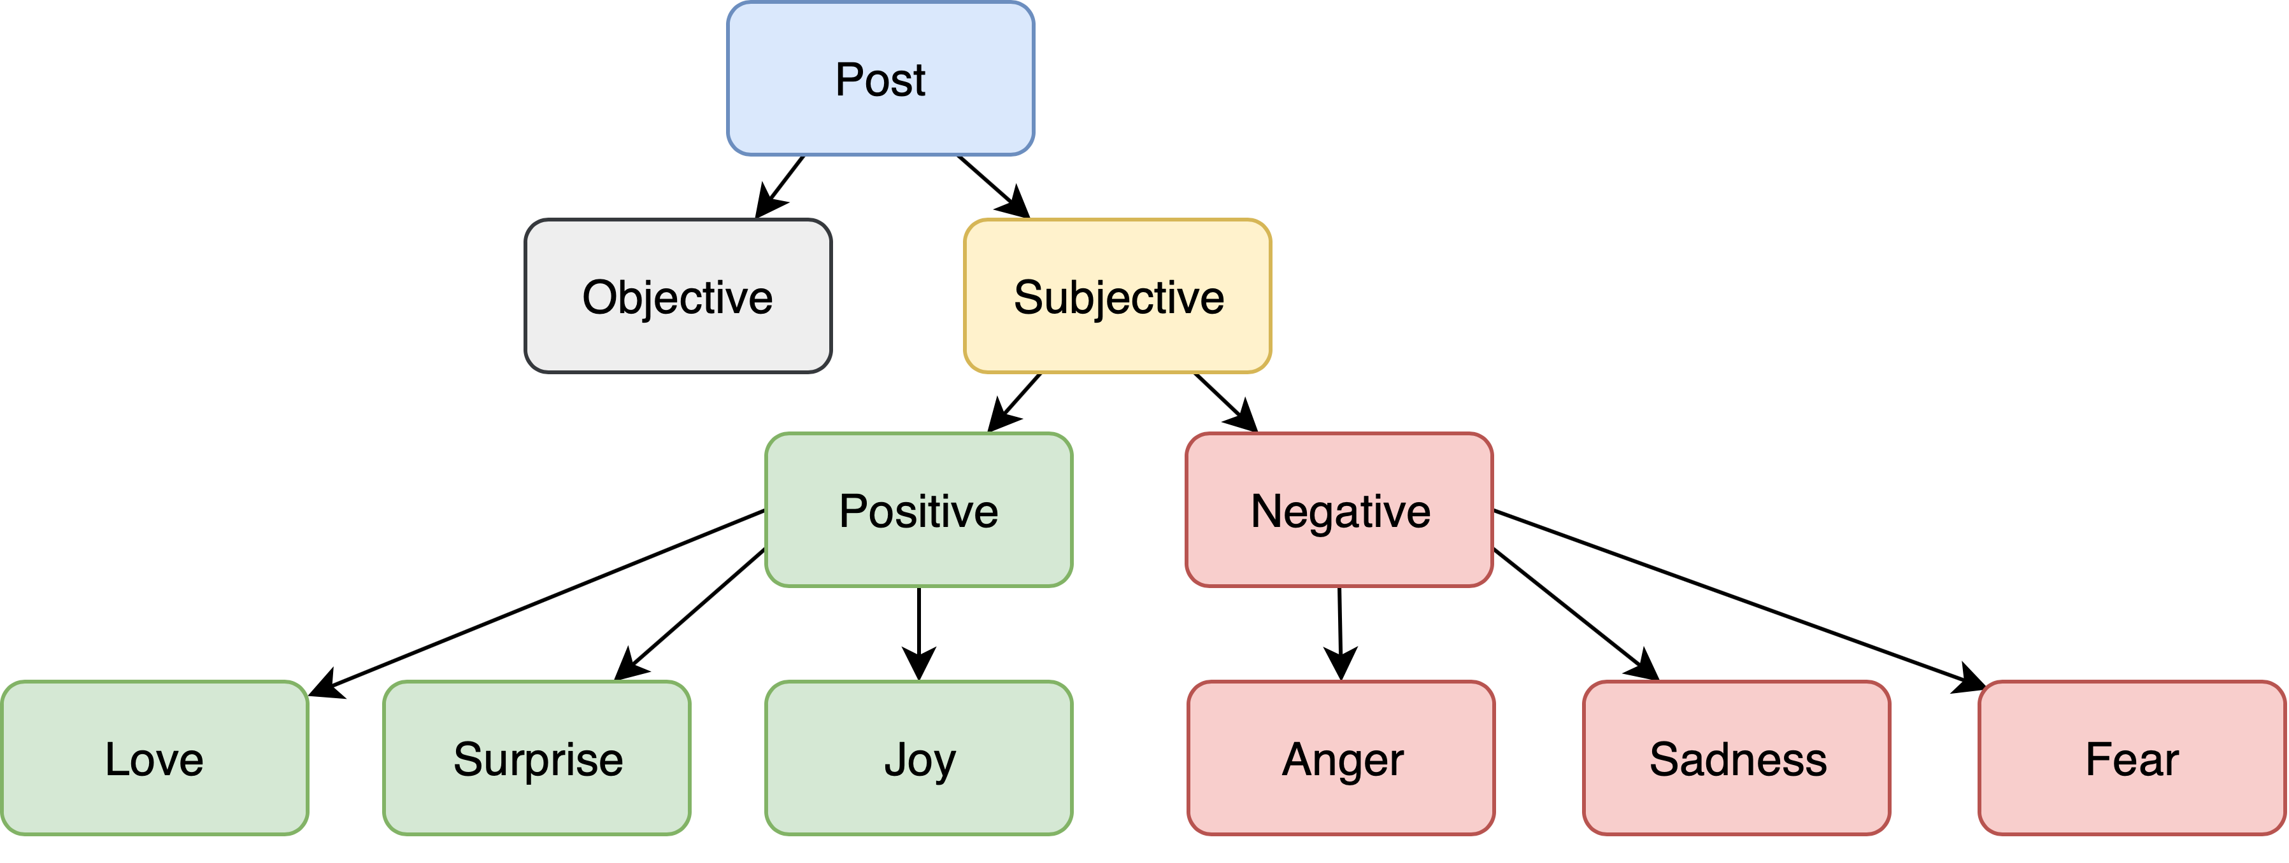
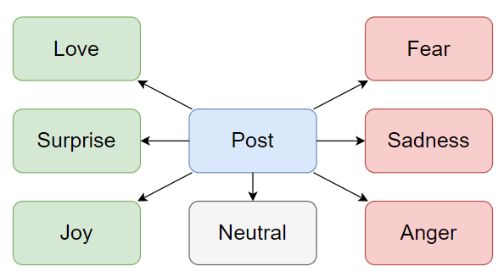
Prestazioni del modello
Accuratezza 66% nell’identificare la classe corretta
Accuratezza 77% nello stabilire la polarità

Slide 7
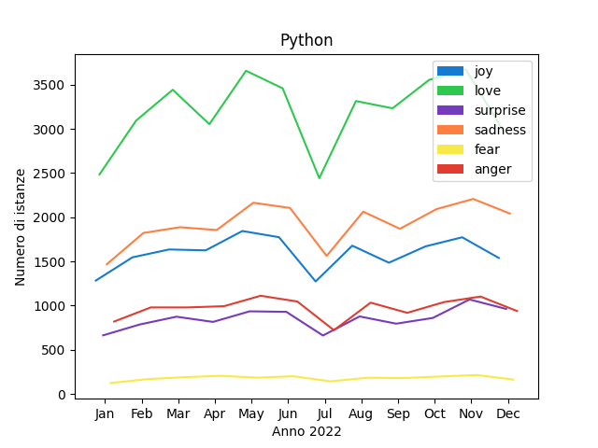
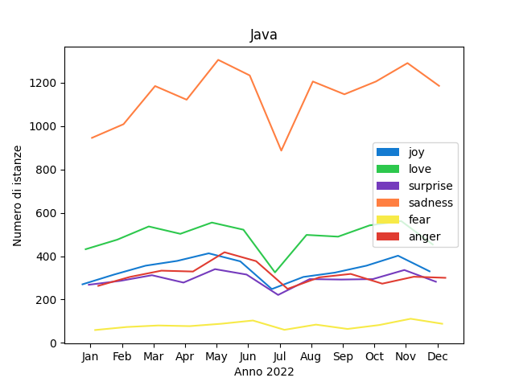
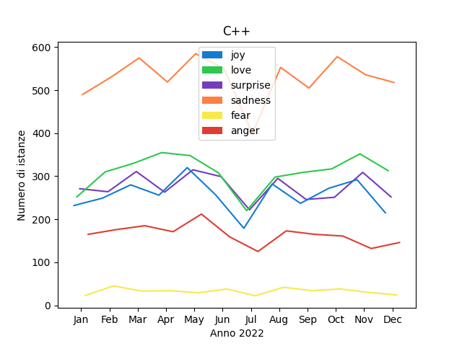
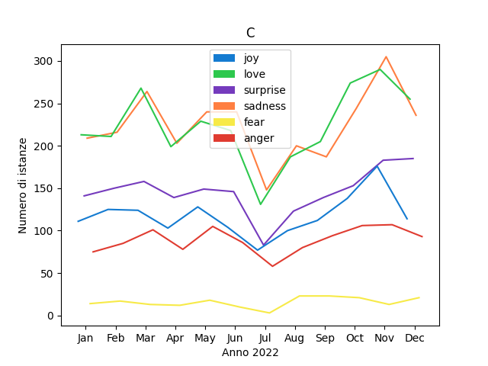
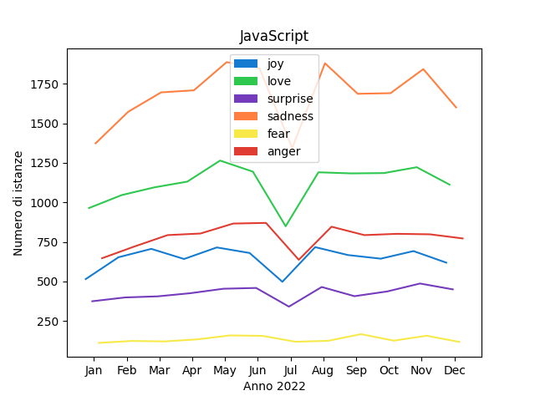
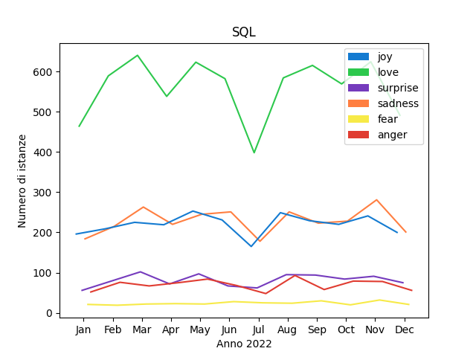
Emozioni classificate per l’anno 2022

Slide 8
Tecnologie più apprezzate
Tecnologie | Emozioni positive (%)
MATLAB | 77,95
R | 77,68
SQL | 72,79
Python | 64,7
Assembly | 63,59
C | 59,67
Shell | 58,49
Bash | 58,25
Scala | 57,62
CSS | 57,33
VBA | 53,85
C++ | 53,68
HTML | 51,03
Tecnologie | Emozioni positive (%)
PowerShell | 48,23
Go | 46,33
JavaScript | 45,82
Rust | 43,89
PHP | 42,49
Ruby | 42,35
Java | 42,21
TypeScript | 40,29
C# | 39,85
Swift | 39,7
Kotlin | 38,78
Dart | 36,81
Solidity | 26,31

Slide 9
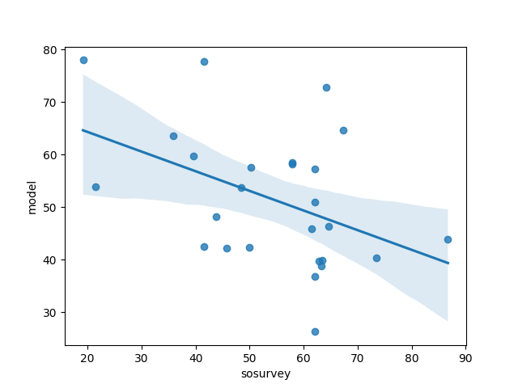
Confronto con Stack Overflow
Valore p: 0,02
Coefficiente di correlazione: -0,44

Slide 10
Classificazione automatica delle emozioni con BERT applicata a Stack Overflow
Grazie per l’attenzione!
Relatore:
Prof. Michele Tomaiuolo
Tesi di Laurea di:
Matteo Gianvenuti
Matricola: 321490
Anno Accademico 2022/2023

